Slide 1

ПРОЕКТ ИГРЫ НА PYGAMe
КАЛИНИЧЕВ ВЯЧЕСЛАВ ГРЕВЦОВ МИХАИЛ

Slide 2
СОДЕРЖАНИЕ
Введение
Идея
Задачи
Концепция
Основа игры
Отличительные черты
Интерфейс
Геймплей
Описание реализации
Каталог проекта
Особенности программы
Использованные технологии
Заключение

Slide 3
ИДЕЯ TETRIX’а
ТЕТРИС, но:
#ПРОСТОЙ И ПОНЯТНЫЙ
#ИНТЕРЕСНЫЙ И УВЛЕКАТЕЛЬНЫЙ
#СОВРЕМЕННЫЙ И АКТУАЛЬНЫЙ
#АБСОЛЮТНО НОВЫЙ,
НО ЗНАКОМЫЙ КАЖДОМУ
TETRIX – ЛУЧШАЯ ВЕРСИЯ ТЕТРИСА

Slide 4
Задачи
Основа игры
+ Понятный интерфейс
+ Система уровней и очков
+ Система бонусов
+ Возможность персонализации
+ Разнообразие звуковых эффектов
+ Дополнительные фичи

Slide 5
КОНЦЕПЦИЯ

Slide 6
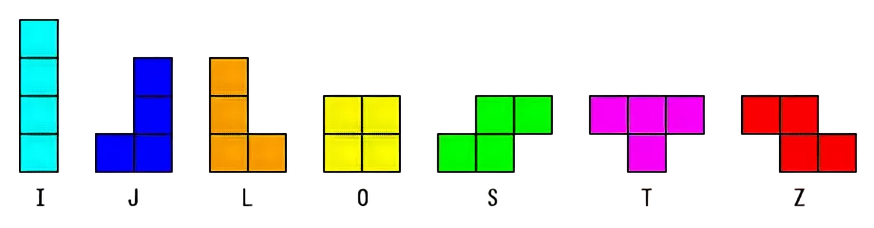
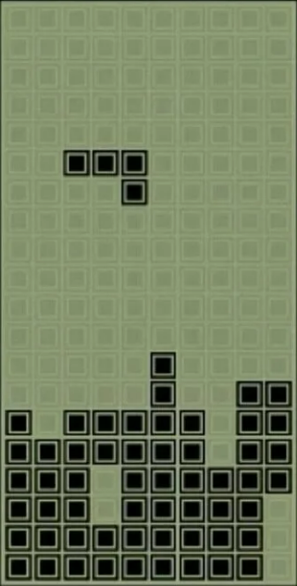
Game base
Поле 10x20 клеток
Базовые фигуры
Механика: фигуры по одной падают сверху поля;
Поворот, движение и ускорение фигур
Поинт: Составить ряд, состоящий только из блоков фигур, т.е. без свободных клеток
Возможность видеть счет и следующую фигуру

Slide 7
ОТЛИЧИТЕЛЬНЫЕ ЧЕРТЫ
+ Уникальные уровни
+ Бонусы
+ Условия прохождения
+ Проекция фигур
+ Звуковые эффекты
+ Настройки
+ Новые фигуры
+ Возможность поставить на паузу
ТЕПЕРЬ ПОПОДРОБНЕЕ..

Slide 8

ФИГУРЫ
ОБЫЧНЫЕ
ЗАБЛОКИРОВАННЫЕ
БОНУСНЫЕ
Форма:
разная
Ротация:
да
Цвет:
разный
Доступ:
с 1 уровня

Slide 9
ФИГУРЫ
ОБЫЧНЫЕ
ЗАБЛОКИРОВАННЫЕ
БОНУСНЫЕ
Форма:
разная
Ротация:
да
Цвет:
разный
Доступ:
с 1 уровня
Форма:
разная
Ротация:
нет
Цвет:
металлический
Форма:
разная
Ротация:
нет
Цвет:
металлический
Доступ:
с 3 уровня

Slide 10
ФИГУРЫ
ОБЫЧНЫЕ
ЗАБЛОКИРОВАННЫЕ
БОНУСНЫЕ
Форма:
разная
Ротация:
да
Цвет:
разный
Доступ:
с 1 уровня
Форма:
разная
Ротация:
нет
Цвет:
металлический
Форма:
1 блок
Ротация:
да
Цвет:
уникальный
Доступ:
с 4 уровня
Форма:
разная
Ротация:
нет
Цвет:
металлический
Доступ:
с 3 уровня

Slide 11
НОВЫЕ ФОРМЫ

Slide 12
НОВЫЕ ФОРМЫ

Slide 13

Уровни и условия их прохождения
REWORKED
10 уровней, гармонично отсортированных по сложности:
Скорость падения фигур
Кол-во очков за собранную линию
Кол-во доступных фигур
Шанс выпадения заблокированных фигур
Требования по кол-ву очков для прохождения
Требования по достижению тетриса
Частота выпадения бонусов

Slide 14
БОНУСЫ
Абсолютно новая система упрощений и усложнений
Бонусный блок = 1 блок с уникальным действием
Бонусный блок выпадает с вероятностью от 10 до 16,6%
Условия выпадения:
Уровень >= 4
На поле нет других бонусных блоков
Не действуют другие бонусные эффекты
Прошло какое-то [кол-во фигур] с предыдущего бонуса

Slide 15
БОНУСЫ
Состояния:
Locked – нахождение на поле
Unlocked – попадание в собранный ряд
Activated – бонусный эффект действует

Slide 16
БОНУСЫ
Состояния:
Locked – нахождение на поле
Unlocked – попадание в собранный ряд
Activated – бонусный эффект действует

Slide 17
БОНУСЫ
Состояния:
Locked – нахождение на поле
Unlocked – попадание в собранный ряд
Activated – бонусный эффект действует

Slide 18
БОНУСЫ
Состояния:
Locked – нахождение на поле
Unlocked – попадание в собранный ряд
Activated – бонусный эффект действует
Locked -> Unlocked - бонусный блок в собранном ряду
Unlocked -> Activated - постановка следующей после разблокировки фигуры

Slide 19
БОНУСЫ
ЭФФЕКТЫ:
1) Prize points
- начисляет дополнительные очки
Длительность: мгновенно
Кол-во очков: 500 * номер уровня

Slide 20
БОНУСЫ
ЭФФЕКТЫ:
2) No Locked figures
- убирает из доступных фигур заблокированные
Длительность: 15 фигур

Slide 21
БОНУСЫ
ЭФФЕКТЫ:
3) Slow Down
- значительно замедляет время
Длительность: 15 секунд

Slide 22
БОНУСЫ
ЭФФЕКТЫ:
4) More shapes
- расширяет список доступных фигур
Длительность: 15 фигур
Примечание: в расширенном списке есть как простые, так и очень сложные фигуры

Slide 23
БОНУСЫ
ЭФФЕКТЫ:
5) Gravity
- притягивает все блоки к нижней границе поля
Длительность: мгновенно
Пояснение: все блоки под которыми есть свободное место спускаются вниз пока под ними не будет другого блока или нижней границы игрового поля

Slide 24
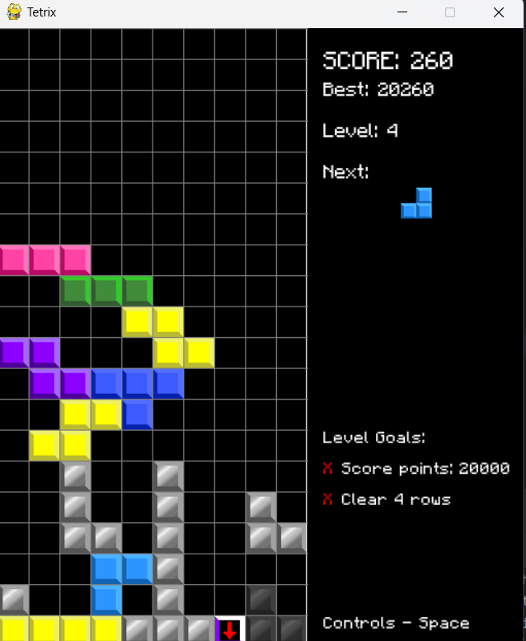
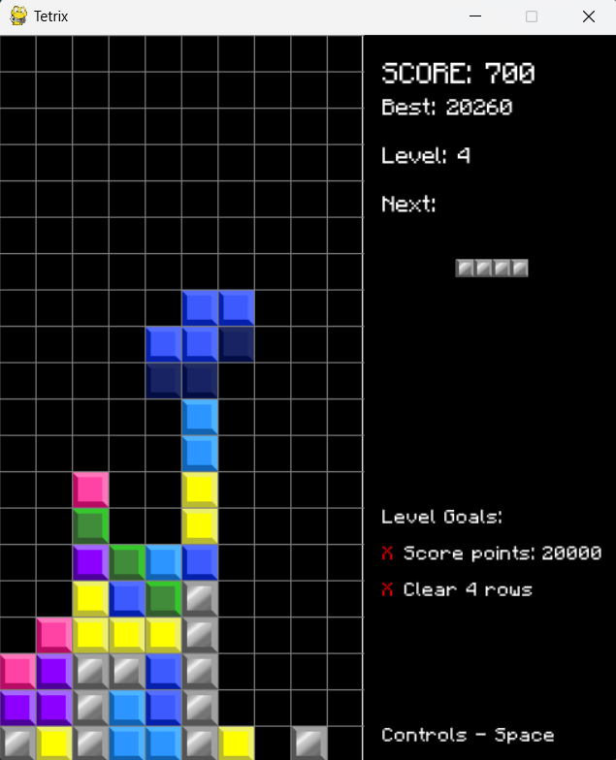
БОНУСЫ
ЭФФЕКТЫ:
5) Gravity
ДО
ПОСЛЕ

Slide 25
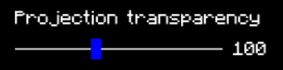
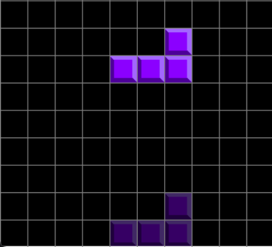
ПРОЕКЦИЯ ФИГУР

Slide 26
Интерфейс + ГЕЙМПЛЕЙ

Slide 27
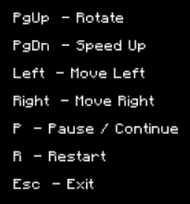
НАВИГАЦИЯ
Способы взаимодействия
Нажатие на кнопки
Нажатие Enter для продолжения / сохранения
Нажатие Esc для возвращения назад / отмены
Управление:

Slide 28
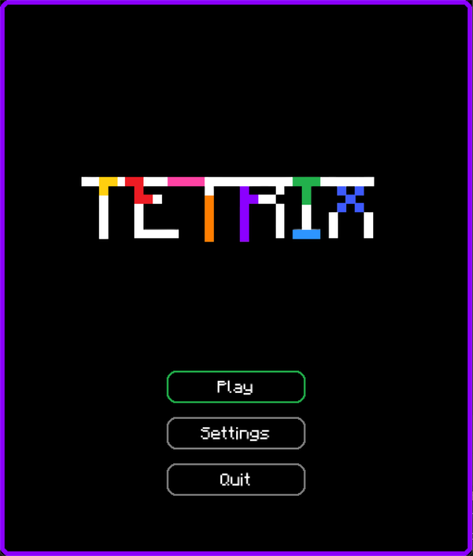
ГЛАВНОЕ МЕНЮ

Slide 29
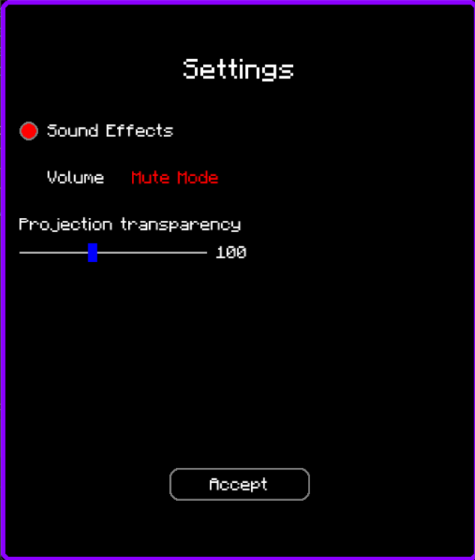
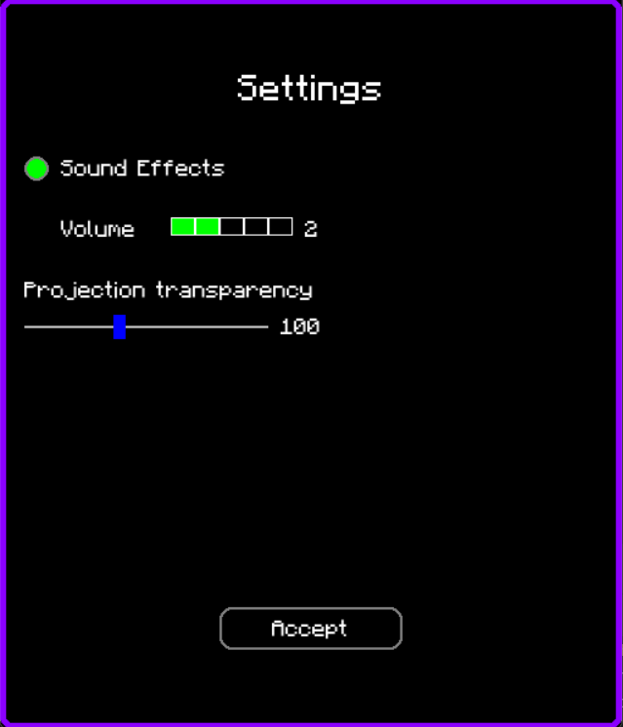
НАСТРОЙКИ

Slide 30
НАСТРОЙКИ

Slide 31
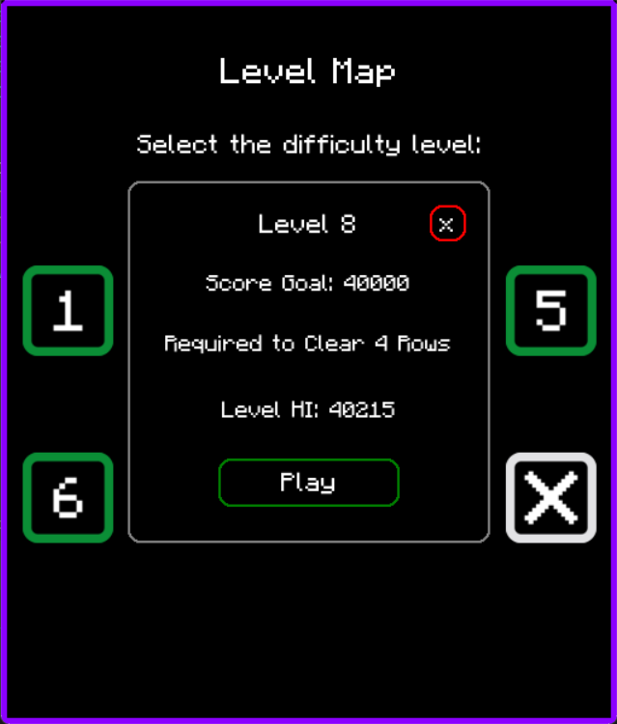
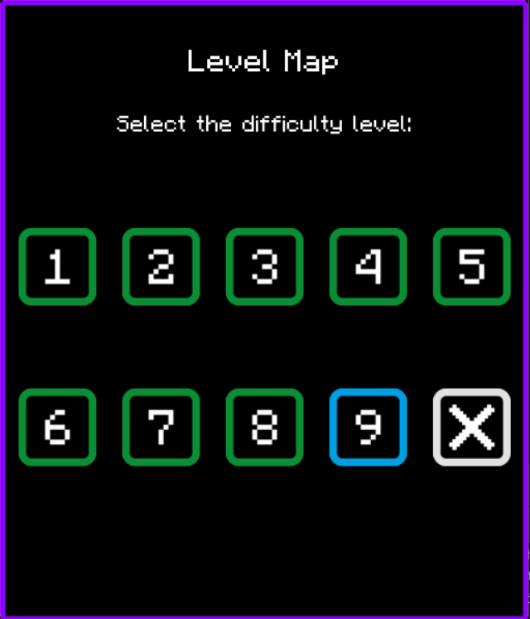
КАРТА УРОВНЕЙ

Slide 32
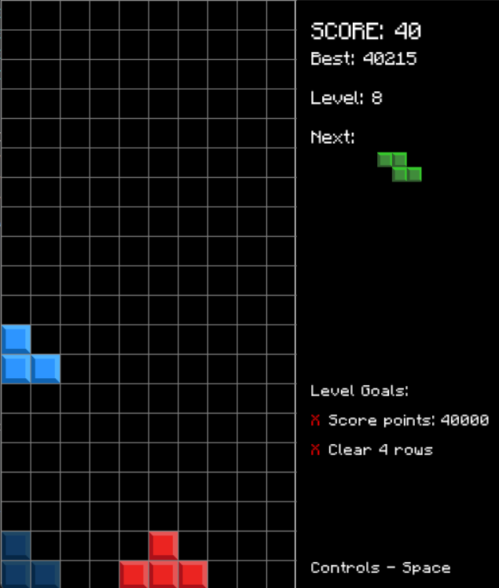
ИГРА
ИГРОВОЕ ПОЛЕ

Slide 33
ИГРА
ТЕКУЩИЙ СЧЕТ

Slide 34
ИГРА
РЕКОРДНЫЙ СЧЕТ
для текущего уровня

Slide 35
ИГРА
НОМЕР УРОВНЯ

Slide 36
ИГРА
СЛЕДУЮЩАЯ ФИГУРА

Slide 37
ИГРА
ЦЕЛИ ПРОХОЖДЕНИЯ

Slide 38
ИГРА
ЦЕЛИ ПРОХОЖДЕНИЯ

Slide 39
ИГРА
ЧТОБЫ ПОСМОТРЕТЬ
УПРАВЛЕНИЕ
НАЖМИТЕ «ПРОБЕЛ»
(ПРИ ЭТОМ ИГРА БУДЕТ ПОСТАВЛЕНА
НА ПАУЗУ)

Slide 40
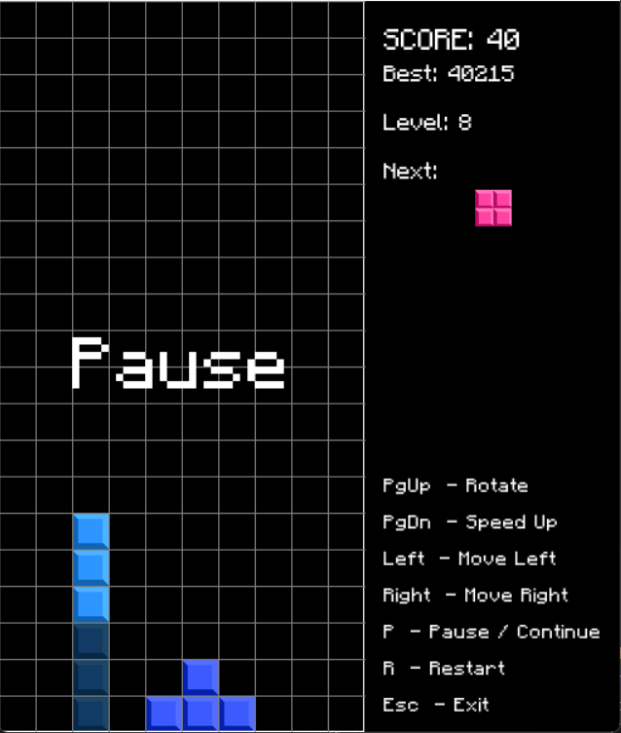
ИГРА: ПАУЗА И УПРАЛЕНИЕ
ИНСТРУКЦИИ ПО УПРАВЛЕНИЮ ИГРОЙ

Slide 41
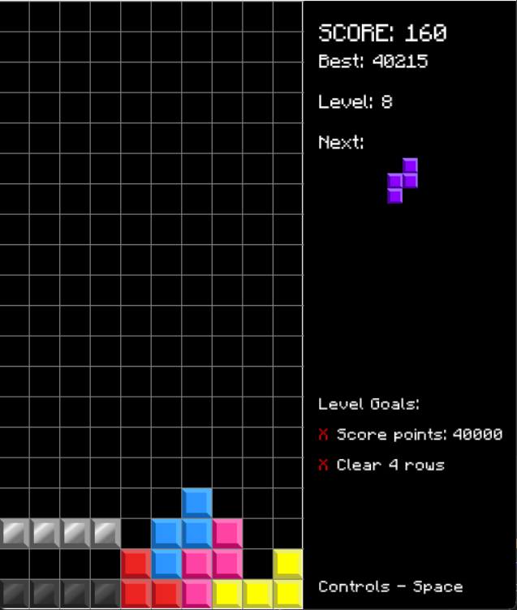
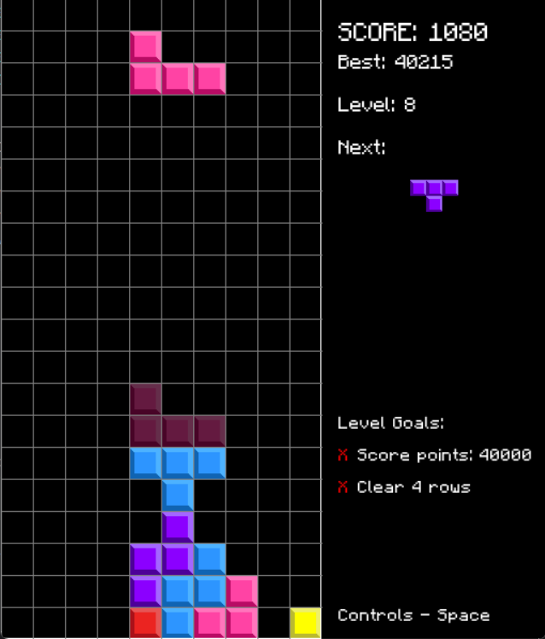
ИГРА: НАЧИСЛЕНИЕ ОЧКОВ

Slide 42
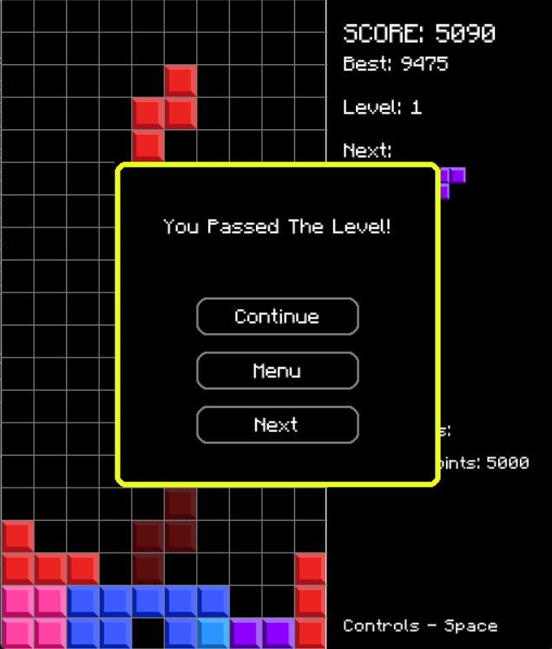
ИГРА: ПОБЕДНОЕ ОКНО
Открывается:
при достижении всех целей уровня
3 КНОПКИ:
Continue – продолжить играть на этом же уровне
Menu – выход в меню (карта уровней)
Next – переход на следующий уровень

Slide 43
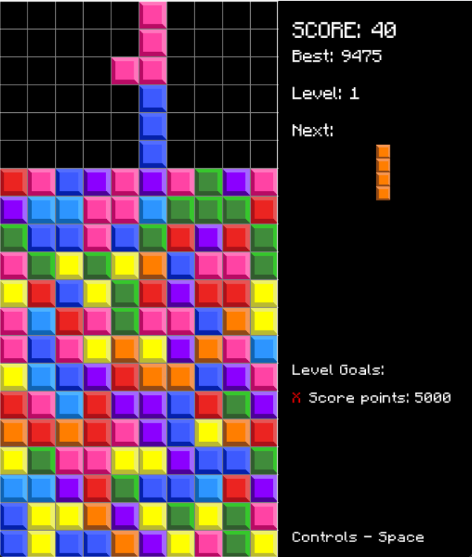
ИГРА: АНИМАЦИЯ ПОРАЖЕНИЯ
Механика:
все поле последовательно заполняется разноцветными блоками с начала до конца по рядам
Запускается:
при касании фигурой верхней границы поля
ЧТО ДАЛЬШЕ:
Рестарт этого же уровня

Slide 44
ОПИСАНИЕ РЕаЛИЗАЦИИ

Slide 45
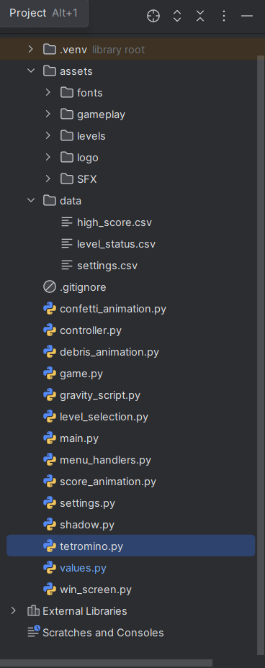
КАТАЛОГ

Slide 46
ОСОБЕННОСТИ ПРОГРАММЫ
КЛАССЫ:
Confetti анимация конфетти
Controller контроллер
DebrisAnimation анимация обломков
Game игра
LevelSprite обработка уровней
LevelMap карта уровней
Button отрисовка кнопок
Menu отрисовка окна
WinMenu(Menu) победное окно
SettingsMenu(Menu) окно настроек
CheckBox отрисовка чек-боксов
Slider отрисовка ползунков
VolumeBar панель звука
ScoreAnimation анимация очков
Shadow проекция фигуры
Tetromino обработка фигуры
LockedTetromino (Tetromino)
BonusTetromino(Tetromino)
WinScreen обработка победы

Slide 47
ОСОБЕННОСТИ ПРОГРАММЫ
КЛАССЫ:
Confetti анимация конфетти
Controller контроллер
DebrisAnimation анимация обломков
Game игра
LevelSprite обработка уровней
LevelMap карта уровней
Button отрисовка кнопок
Menu отрисовка окна
WinMenu(Menu) победное окно
SettingsMenu(Menu) окно настроек
CheckBox отрисовка чек-боксов
Slider отрисовка ползунков
VolumeBar панель звука
ScoreAnimation анимация очков
Shadow проекция фигуры
Tetromino обработка фигуры
LockedTetromino (Tetromino)
BonusTetromino(Tetromino)
WinScreen обработка победы

Slide 48
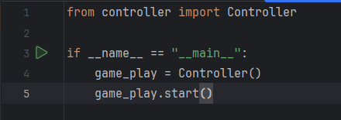
ЗАПУСК ИГРЫ
Исполняемый файл: main.py

Slide 49
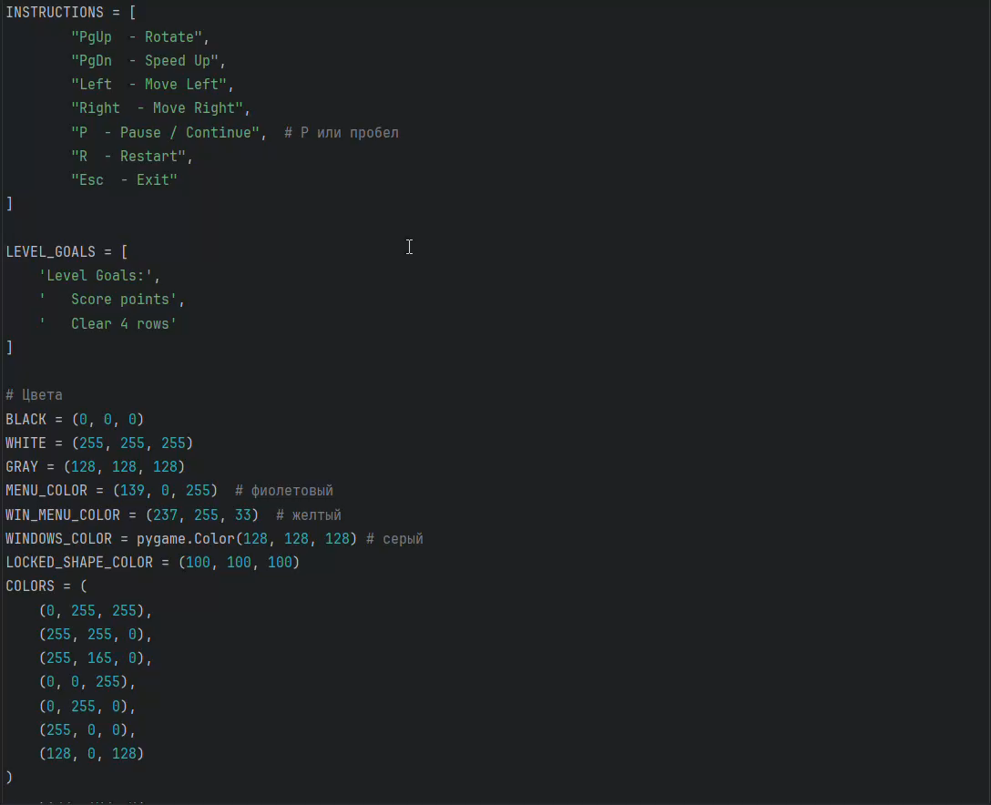
ОГРОМНЫЙ ФАЙЛ КОНСТАНТ: VALUES.PY

Slide 50
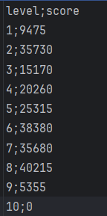
CSV-ФАЙЛЫ
HIGH_SCORE.CSV
LEVEL_STATUS.CSV
SETTINGS.CSV

Slide 51
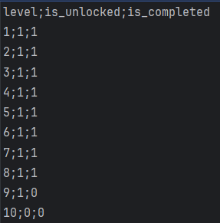
CSV-ФАЙЛЫ
HIGH_SCORE.CSV
LEVEL_STATUS.CSV
SETTINGS.CSV

Slide 52
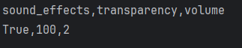
CSV-ФАЙЛЫ
HIGH_SCORE.CSV
LEVEL_STATUS.CSV
SETTINGS.CSV

Slide 53
ИСПОЛЬЗОВАННЫЕ ТЕХНОЛОГИИ
БИБЛИОТЕКА PYGAME
ИГРОВОЙ ЦИКЛ И ОБРАБОТКА СОБЫТИЙ
БИБЛИОТЕКА OS
РАБОТА С CSV ФАЙЛАМИ
ПРОЕКТИРОВАНИЕ КЛАССОВ
РАБОТА С ИЗОБРАЖЕНИЯМИ И СПРАЙТАМИ
БИБЛИОТЕКА RANDOM И TIME
РАБОТА СО ЗВУКОМ PYGAME.MIXER

Slide 54
ИСПОЛЬЗОВАННЫЕ ТЕХНОЛОГИИ
БИБЛИОТЕКА PYGAME
ИГРОВОЙ ЦИКЛ И ОБРАБОТКА СОБЫТИЙ
БИБЛИОТЕКА OS
РАБОТА С CSV ФАЙЛАМИ
ПРОЕКТИРОВАНИЕ КЛАССОВ
РАБОТА С ИЗОБРАЖЕНИЯМИ И СПРАЙТАМИ
БИБЛИОТЕКА RANDOM И TIME
РАБОТА СО ЗВУКОМ PYGAME.MIXER

Slide 55
ИСПОЛЬЗОВАННЫЕ ТЕХНОЛОГИИ
БИБЛИОТЕКА PYGAME
ИГРОВОЙ ЦИКЛ И ОБРАБОТКА СОБЫТИЙ
БИБЛИОТЕКА OS
РАБОТА С CSV ФАЙЛАМИ
ПРОЕКТИРОВАНИЕ КЛАССОВ
РАБОТА С ИЗОБРАЖЕНИЯМИ И СПРАЙТАМИ
БИБЛИОТЕКА RANDOM И TIME
РАБОТА СО ЗВУКОМ PYGAME.MIXER

Slide 56
ИСПОЛЬЗОВАННЫЕ ТЕХНОЛОГИИ
БИБЛИОТЕКА PYGAME
ИГРОВОЙ ЦИКЛ И ОБРАБОТКА СОБЫТИЙ
БИБЛИОТЕКА OS
РАБОТА С CSV ФАЙЛАМИ
ПРОЕКТИРОВАНИЕ КЛАССОВ
РАБОТА С ИЗОБРАЖЕНИЯМИ И СПРАЙТАМИ
БИБЛИОТЕКА RANDOM И TIME
РАБОТА СО ЗВУКОМ PYGAME.MIXER

Slide 57
ИСПОЛЬЗОВАННЫЕ ТЕХНОЛОГИИ
БИБЛИОТЕКА PYGAME
ИГРОВОЙ ЦИКЛ И ОБРАБОТКА СОБЫТИЙ
БИБЛИОТЕКА OS
РАБОТА С CSV ФАЙЛАМИ
ПРОЕКТИРОВАНИЕ КЛАССОВ
РАБОТА С ИЗОБРАЖЕНИЯМИ И СПРАЙТАМИ
БИБЛИОТЕКА RANDOM И TIME
РАБОТА СО ЗВУКОМ PYGAME.MIXER

Slide 58
ИСПОЛЬЗОВАННЫЕ ТЕХНОЛОГИИ
БИБЛИОТЕКА PYGAME
ИГРОВОЙ ЦИКЛ И ОБРАБОТКА СОБЫТИЙ
БИБЛИОТЕКА OS
РАБОТА С CSV ФАЙЛАМИ
ПРОЕКТИРОВАНИЕ КЛАССОВ
РАБОТА С ИЗОБРАЖЕНИЯМИ И СПРАЙТАМИ
БИБЛИОТЕКА RANDOM И TIME
РАБОТА СО ЗВУКОМ PYGAME.MIXER

Slide 59
ИСПОЛЬЗОВАННЫЕ ТЕХНОЛОГИИ
БИБЛИОТЕКА PYGAME
ИГРОВОЙ ЦИКЛ И ОБРАБОТКА СОБЫТИЙ
БИБЛИОТЕКА OS
РАБОТА С CSV ФАЙЛАМИ
ПРОЕКТИРОВАНИЕ КЛАССОВ
РАБОТА С ИЗОБРАЖЕНИЯМИ И СПРАЙТАМИ
БИБЛИОТЕКА RANDOM И TIME
РАБОТА СО ЗВУКОМ PYGAME.MIXER

Slide 60
ИСПОЛЬЗОВАННЫЕ ТЕХНОЛОГИИ
БИБЛИОТЕКА PYGAME
ИГРОВОЙ ЦИКЛ И ОБРАБОТКА СОБЫТИЙ
БИБЛИОТЕКА OS
РАБОТА С CSV ФАЙЛАМИ
ПРОЕКТИРОВАНИЕ КЛАССОВ
РАБОТА С ИЗОБРАЖЕНИЯМИ И СПРАЙТАМИ
БИБЛИОТЕКА RANDOM И TIME
РАБОТА СО ЗВУКОМ PYGAME.MIXER

Slide 61

ЗАКЛЮЧЕНИЕ
Основа игры
+ Понятный интерфейс
+ Система уровней и очков
+ Система бонусов
+ Возможность персонализации
+ Разнообразие звуковых эффектов
+ Дополнительные фичи
+ Опыт работы в команде
+ Опыт создавать игры

Slide 62


ИТОГИ КОМАНДНОЙ РАБОТЫ:
#TETRIX Калиничев и Гревцов 2025 в рамках курса Промышленное программирование

